Slide 1



Slide 2
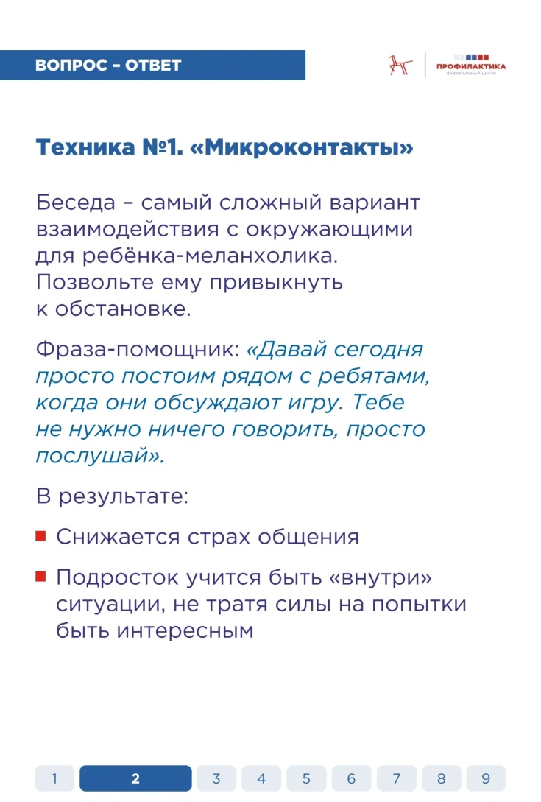
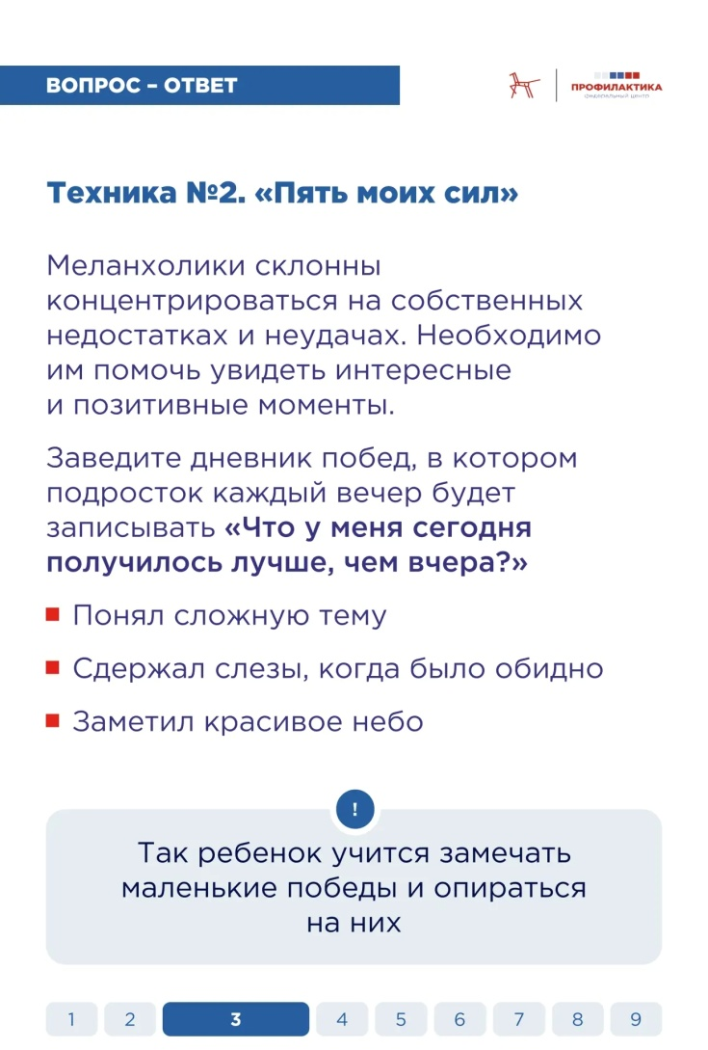
Как поддержать меланхоличного подростка?

Slide 3

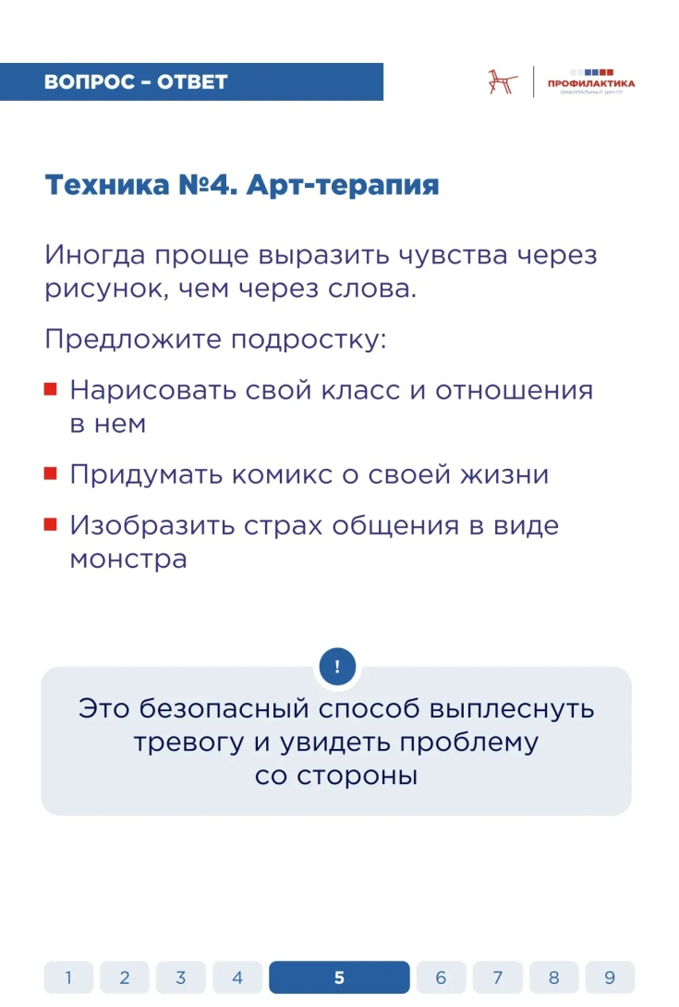
Как поддержать меланхоличного подростка?

Slide 4

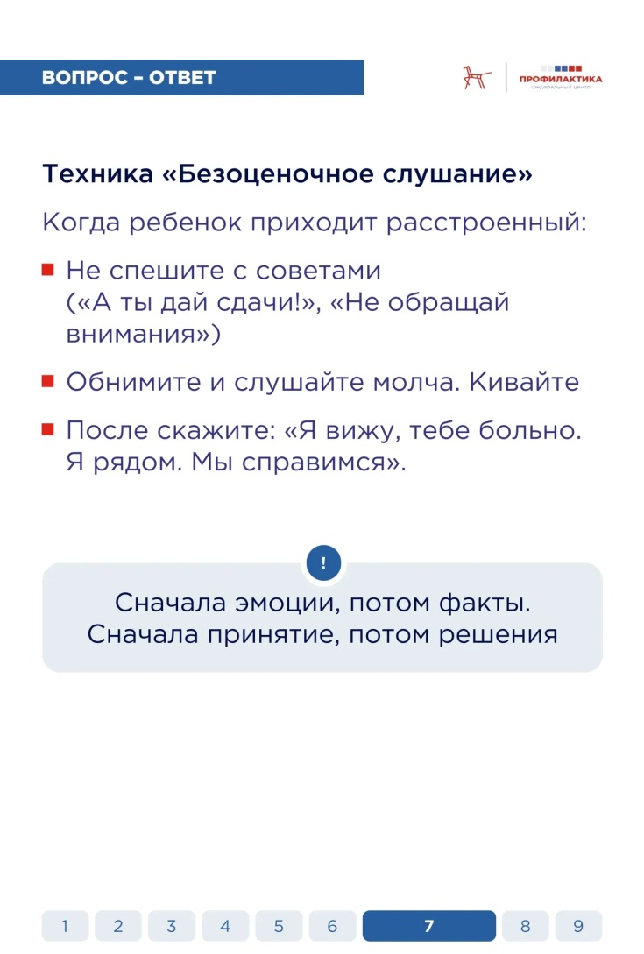
Как поддержать меланхоличного подростка?

Slide 5
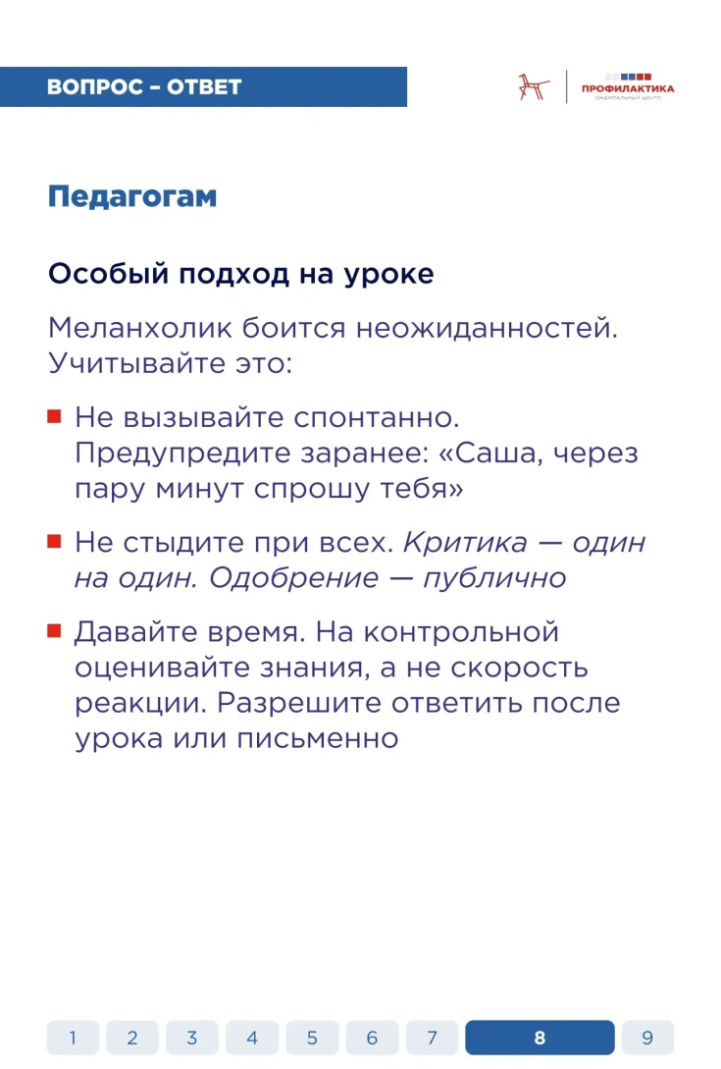
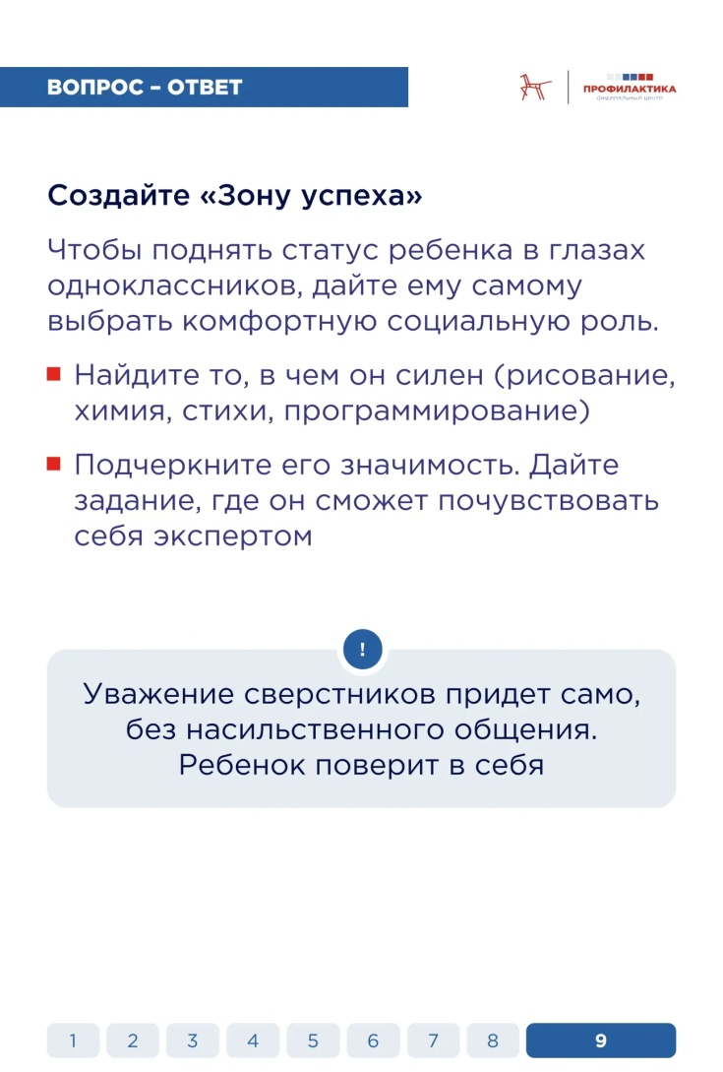
Как поддержать меланхоличного подростка?

